Slide 1
山地研究室
1145446 山崎孝太
1145119 稲星 卓
Notes:
今日は山地研でどんなことをやっているかと
我々二人の研究テーマについて紹介します

Slide 2
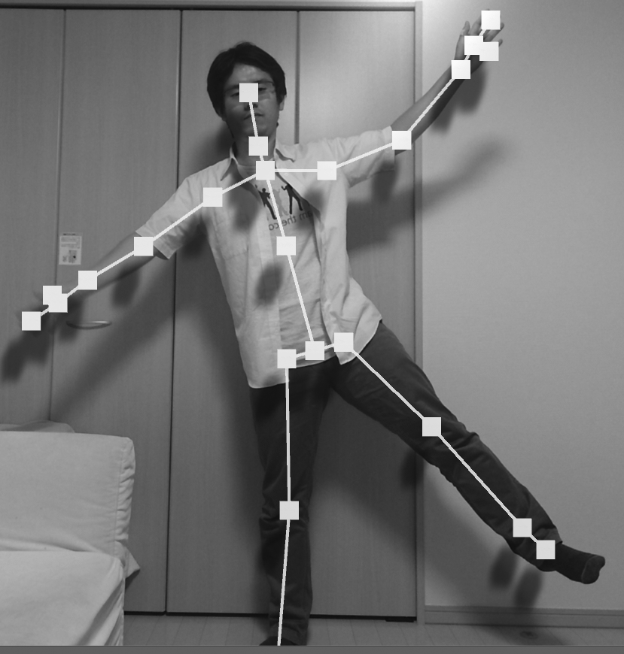
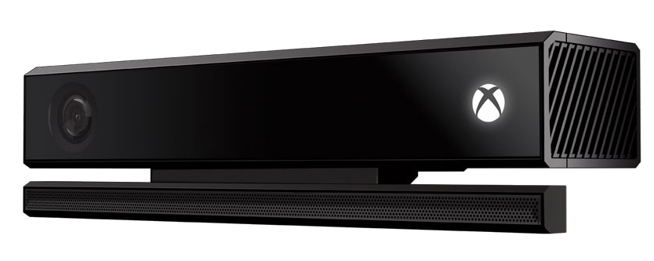
山地研究室ってどんなとこ？ その１
KINECT
Notes:
山地研でやっていることその１
KINECT
全身の骨格を取ることができるセンサー
(松田さんの)
画面に風船が出てきて、掴んだり割ったりすることで得点が増えていく
障害を持った子は痛いので体を動かしたくない
そういう子が少しでも楽しく笑顔でリハビリ出来たら
ゲーセンの「ダンスエボリューション」に使われている

Slide 3
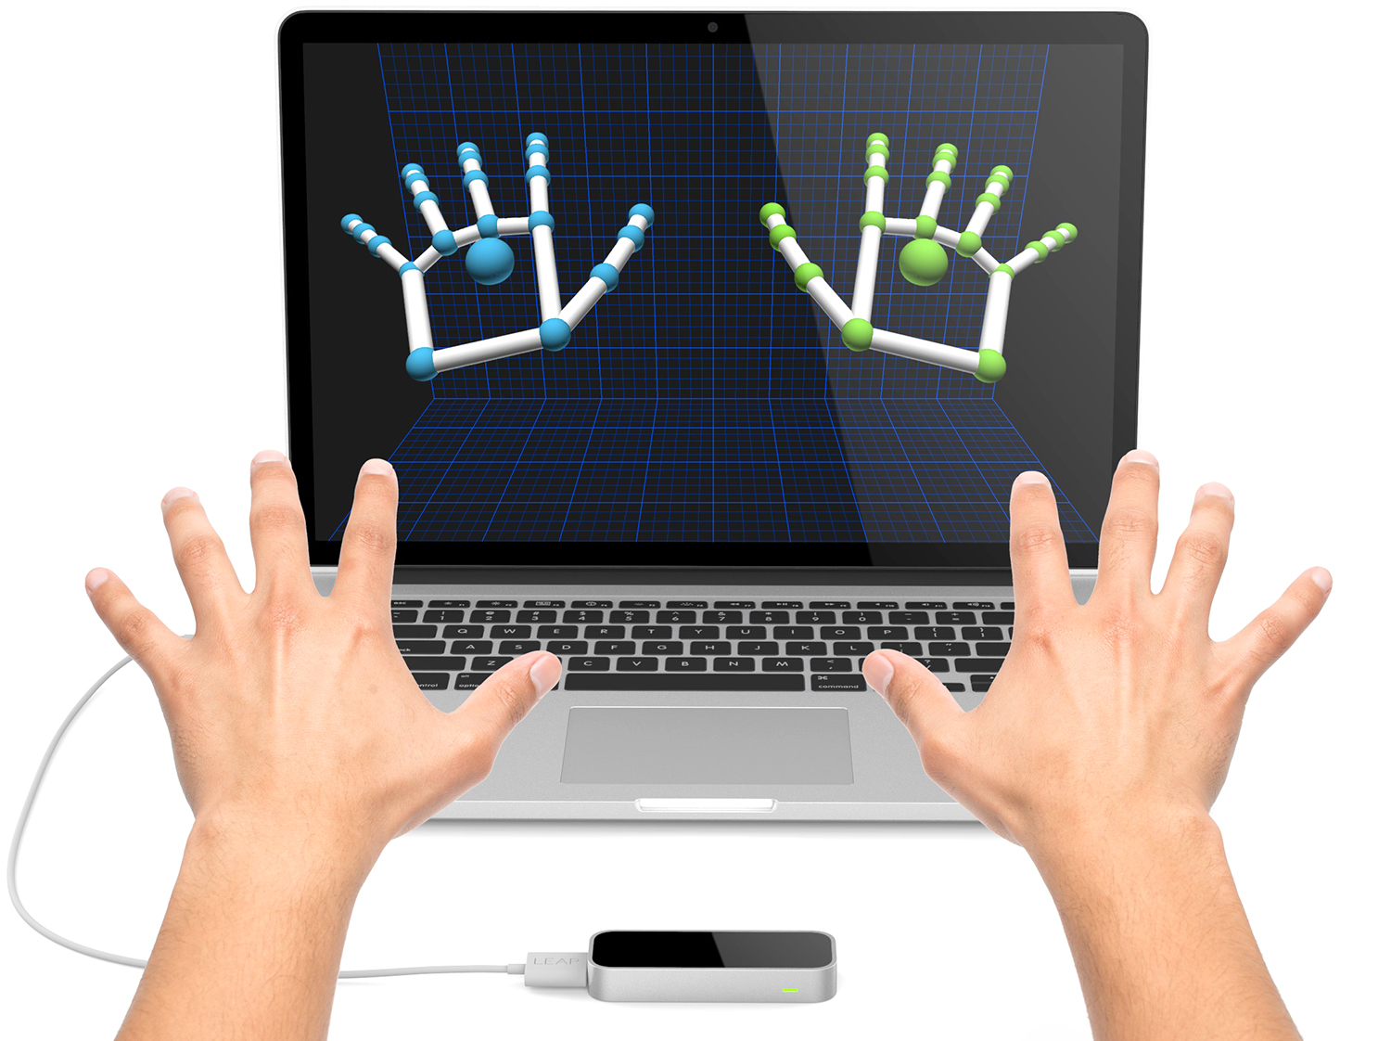
山地研究室ってどんなとこ？ その２
LEAP MOTION
Notes:
山地研でやっていることその２
LEAP MOTION
KINECTと違って手に特化したセンサー
手の骨格が変形している子供は、自分の手が健常者の人の手と同じだと思ってる
そういう子供が、画面に出る自分の手と健常者の手を見て、違うと認識することができる
ゲーセンの「マジシャンズデッド」に使われている

Slide 4
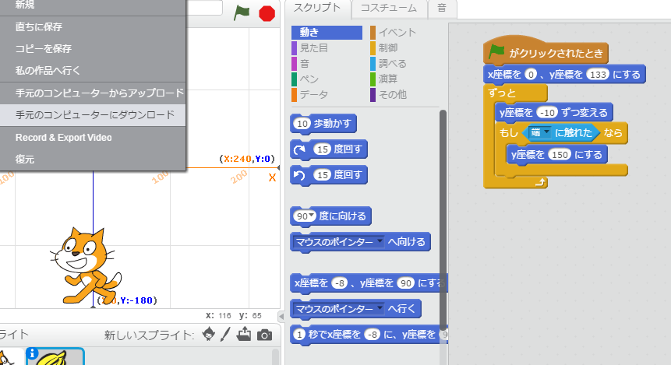
山地研究室ってどんなとこ？ その３
SCRATCH
Notes:
山地研でやっていることその３
スクラッチ
プログラミング必修化にむけて
いろんな人にプログラミングを知ってもらおう
子供にもわかりやすいインターフェースでプログラミングができる

Slide 5


山地研究室ってどんなとこ？ その４
最先端開発ツール
Notes:
山地研でやっていることその４
最先端開発ツール
Unity
もともと個人ゲーム開発者向けに作られた
比較的低スペックでも動く
白猫プロジェクト
Fate/Grand Order
メビウスファイナルファンタジー
星のドラゴンクエスト
UNREAL ENGINE
アンリアルトーナメントを作るために作った、それを一般公開
ゲーム以外での使用例も(デスノート)
2Dから3Dオープンワールドまで
キングダムハーツ3
FF７リメイク
ドラクエ11
どちらも無料です

Slide 6
今日ご紹介するもの

Slide 7
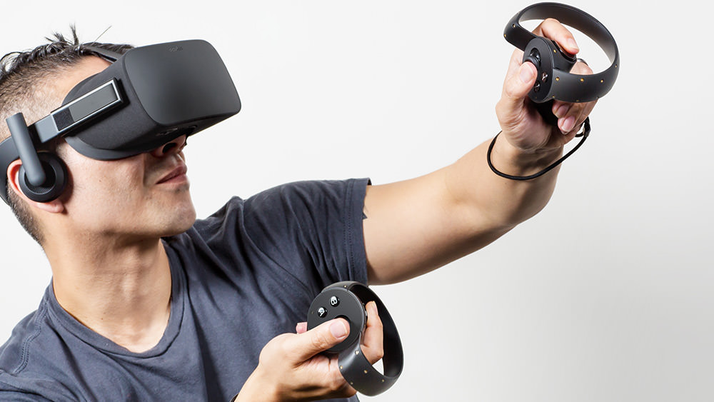
Notes:
これなんだかわかりますか？
アンケート開始

Slide 8

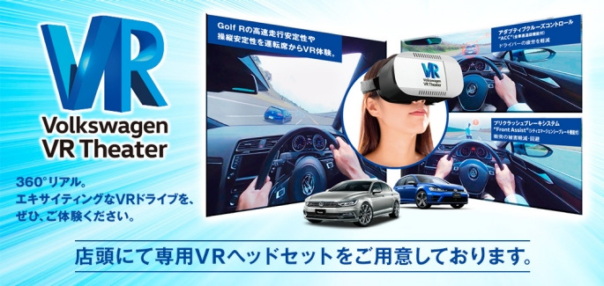
VR活用事例
VR流行の兆し
ゲーム
自動車ディーラー
不動産
観光
多くの問題点
VR酔い
移動
スペース
スペック
Notes:
VR商業施設
最近はやりのVR
いろんなところで使われていますが一番はゲーム
バイオハザード
---軽く触れる程度で---
ディーラー
すべての車種・色・グレード・オプション・内装を店舗に用意することは不可能
VR空間内で自由にカスタマイズ可能な車を作る
ドライブ体験まで
iPadでやりたいらしいけどスペック足らない
不動産
アパート・マンションの内検をVRで
家具の配置までシミュレート
観光
VRで様々な観光地の映像を映す疑似観光体験
---ここまで---
それらのコンテンツには多くの問題点が存在します
VR酔い
実際の体の動きとVR空間内の動きの差異から生じる(現実は座ってるのにVRは走ってる等)
低いFPSでも発生
移動
VR酔いをちょっと話が被るが、VR空間で移動すると酔う可能性が上がる
---軽く触れる程度で---
スペース
VRコンテンツをプレイ・開発する上である程度の広い何もない空間が必要になる
PCスペック
低スぺだと動かない
推奨はコアi7・GTX1060
かといって品質を避けると酔いの問題が
---ここまで---

Slide 9
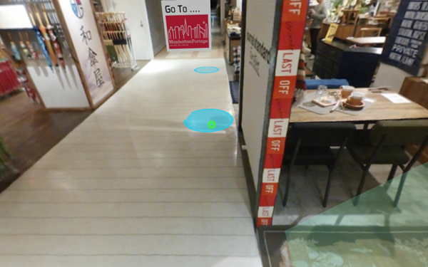
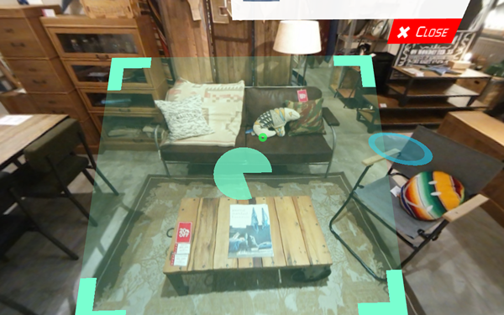
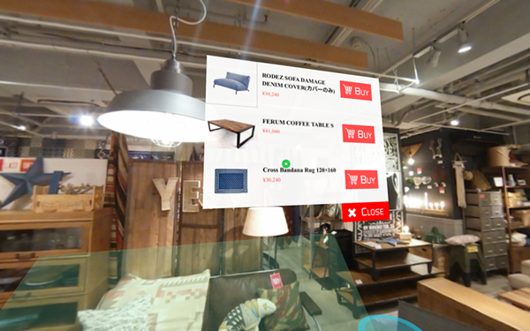

オンラインショッピングの例
https://vr-parco.jp/
Notes:
オンラインショッピングでVRを導入している例
VRパルコ
地面を見るとそこまで移動
商品を見るとUIが出てくる
カートに入れるか選べる
先程のVR空間内での移動の問題
操作に頭を振りすぎる
オンラインショッピング最大の利点「豊富な在庫」から検索・購入ができない

Slide 10
目的
既存のVRを使ったショッピングサイトの調査
実際にVRを使ったショッピングサイトを作成し、
問題点・今後の課題・将来性などを調べる
見つかった問題点・課題に対する解決策を探す
VR酔い
移動
スペース
スペック
“操作性”
Notes:
そこで我々の研究テーマを「VRを導入したオンラインショッピングに関する研究」
既存のVRを使ったショッピングサイトを調査
実際に複数作成してみて問題点や将来性などを調べる
見つかった問題点に対する解決策を探す
VRパルコの例から、先程挙げた問題に加え「操作性」という問題も加わる

Slide 11
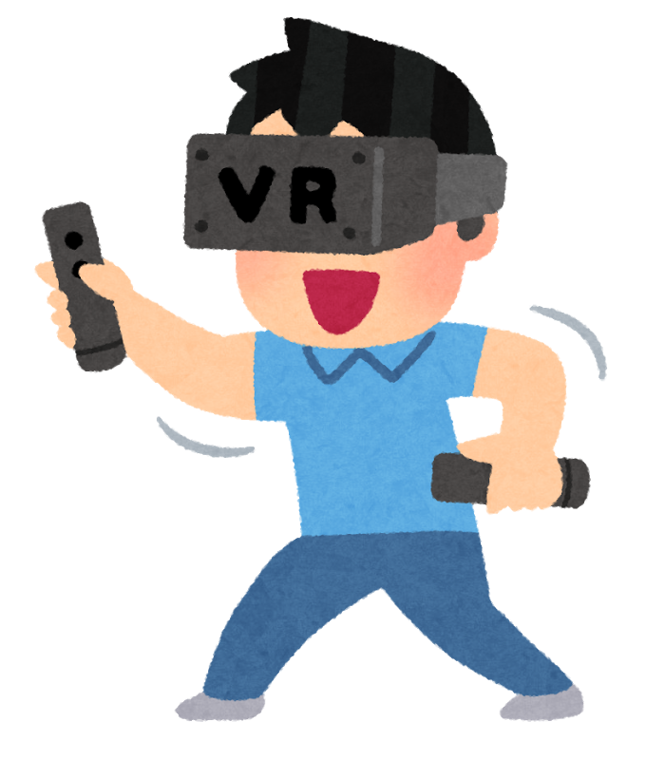
開発環境
Oculus Rift CV1
Oculus Touch
UNREAL ENGINE ４
Notes:
ショッピングサイトを作成する際の開発環境です
先程の画像ではめてたのがオキュラスとタッチです
アンリアルも先程紹介しました

Slide 12
動画へ
Notes:
動画を見終わったらアンケート

